Slide 1

ỦY BAN NHÂN DÂN QUẬN LONG BIÊN
TRƯỜNG TIỂU HỌC ÁI MỘ B
MÔN: GIÁO DỤC ĐỊA PHƯƠNG
AN TOÀN GIAO THÔNG – BÀI 1: ĐIỀU KHIỂN XE ĐẠP AN TOÀN

Slide 2
YÊU CẦU CẦN ĐẠT
- Biết cách điều khiển xe đạp an toàn khi tham gia giao thông;
- Nắm được một số quy định về an toàn giao thông dành cho xe đạp;
- Thực hiện các điều kiện đảm bảo an toàn khi điều khiển xe đạp tham gia giao thông;
- Nhận biết những hành vi điều khiển xe đạp không an toàn.
- Nhắc nhở và chia sẻ người khác về việc điều khiển xe đạp an toàn, phòng tránh những hành vi điều khiển xe đạp không an toàn.

Slide 3
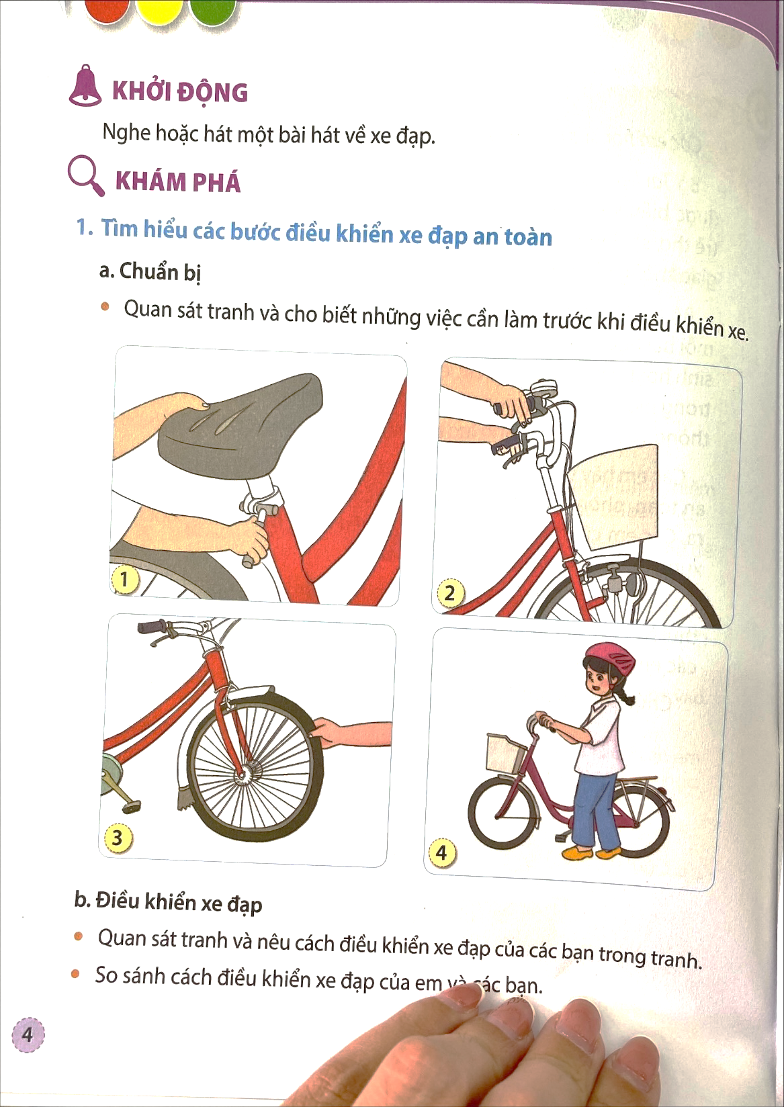
1. Tìm hiểu các bước điều khiển xe đạp an toàn
a. Chuẩn bị
Quan sát tranh và cho biết những việc cần làm trước khi điều khiển xe.

Slide 4
Những việc cần làm trước khi điều khiển xe là:
+ Xiết chặt ốc yên xe
+ Kiểm tra thắng xe, hơi ở bánh xe, tay lái.

Slide 5
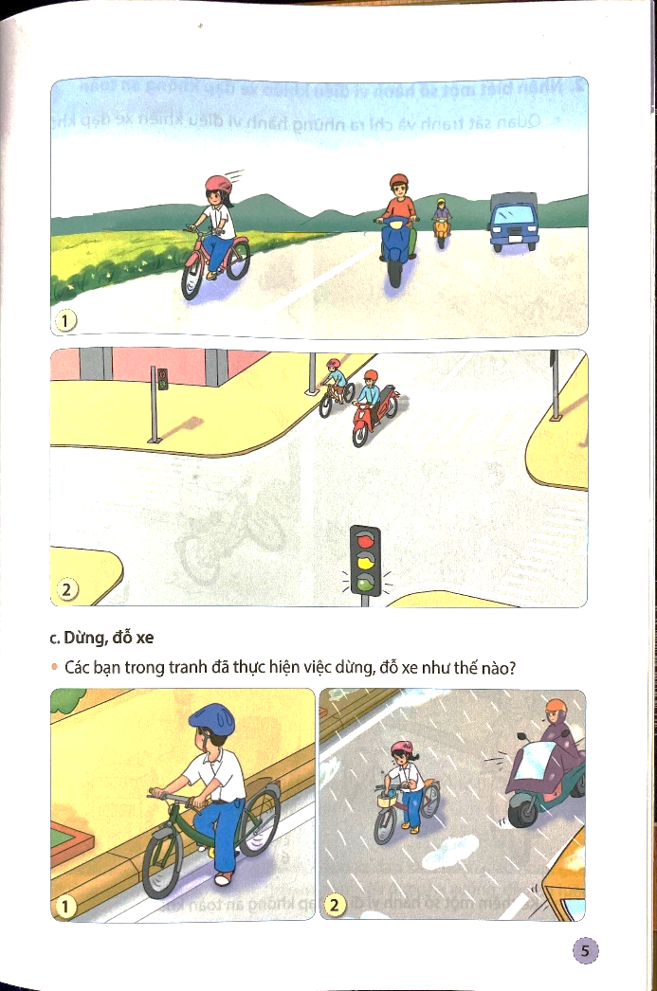
b. Điều khiển xe đạp Quan sát tranh và nêu cách điều khiển xe đạp của các bạn trong tranh. So sánh cách điều khiển xe đạp của em và các bạn.
Cách điều khiển xe của bạn ở hình 1 chạy nhanh, bạn ở hình 2 chạy đúng luật.

Slide 6
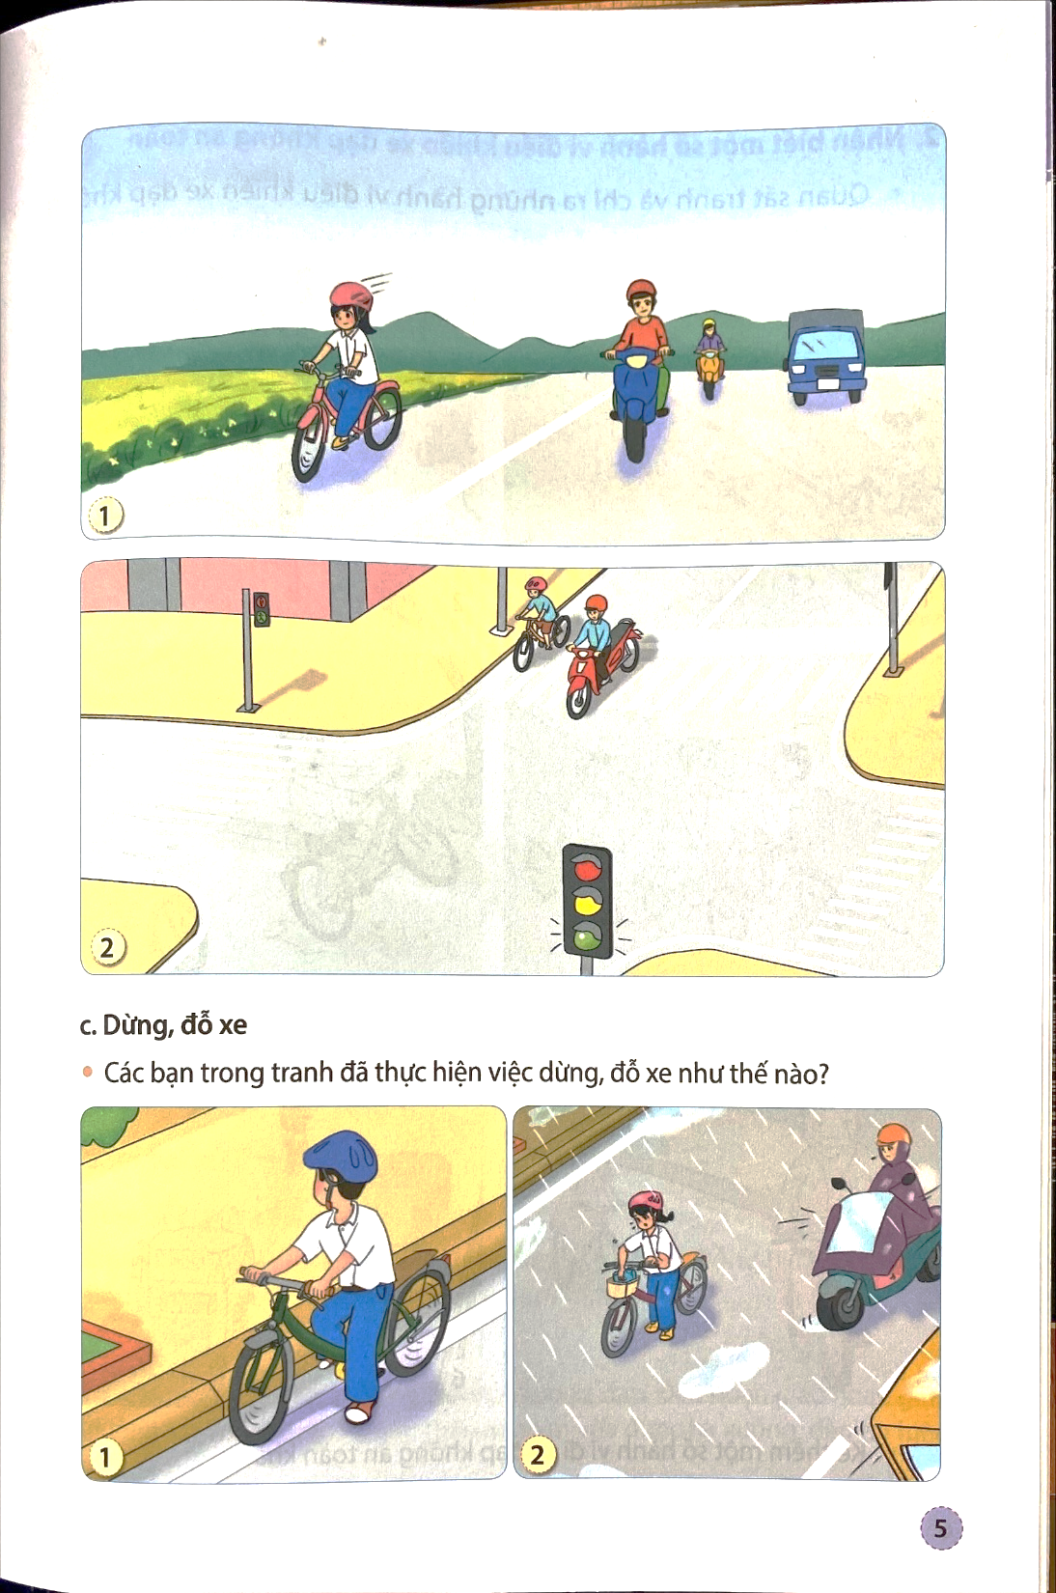
c. Dừng và đỗ xe Các bạn trong tranh thực hiện việc dừng và đỗ xe như thế nào ?
Bạn ở tranh 1 thực hiện việc dừng, đỗ đúng quy định, bạn ở tranh 2 thực hiện việc dừng đỗ không đúng quy định.

Slide 7
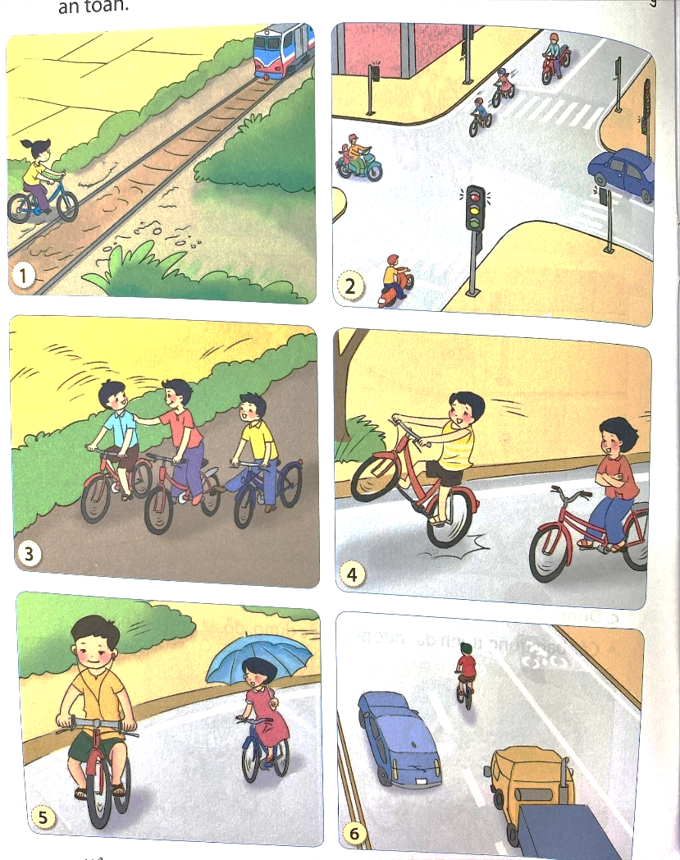
2. Nhận biết hành vi điều khiển xe đạp không an toàn Quan sát tranh và chi ra những hành vi điều khiển xe đạp không an toàn

Slide 8
- Bạn ở tranh 1 đi qua đường sắt khi tàu tới gần.
- Bạn ở tranh 2 thì chạy xe vượt đèn đỏ.
- Các bạn ở tranh 3 thì chạy xe dàn hàng ngang.
- Hai bạn ở tranh 4, một bạn thì chạy xe bằng 1 bánh, một bạn thì chạy xe buông hai tay.
- Hai bạn ở hình 5, một bạn vừa chạy vừa nghe nhạc, một bạn thì cầm ô (dù) khi chạy xe.
- Bạn ở tranh 6, chạy xe vào đường dành cho xe ô tô.

Slide 9
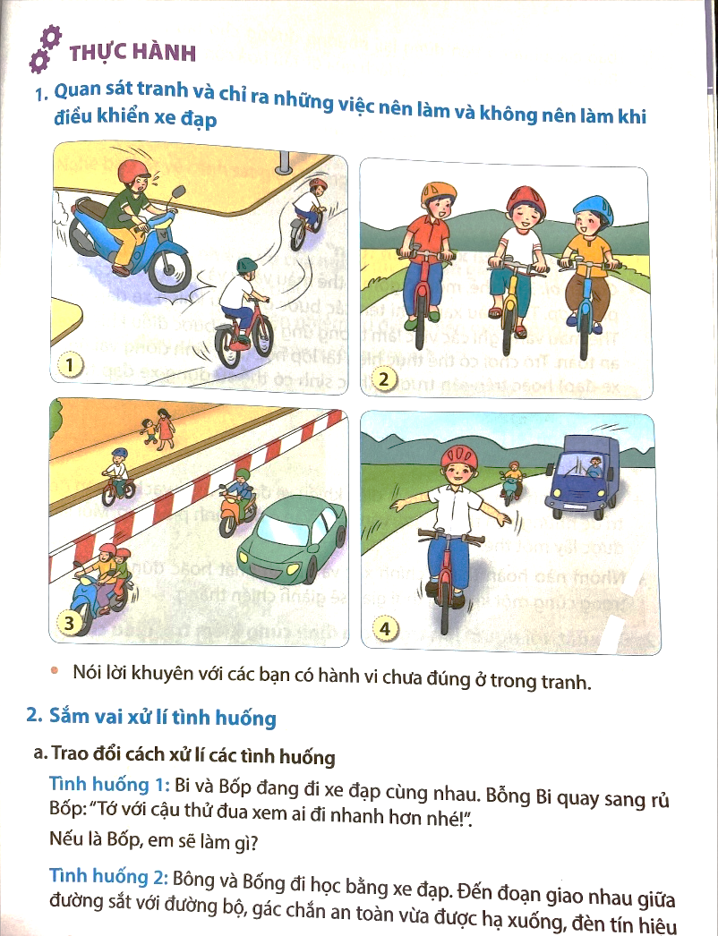
Thực hành 1. Quan sát tranh và chỉ ra những hành vi nên làm và không nên làm khi điều khiển xe đạp.

Slide 10
Khi tham gia giao thông chúng ta không nên chạy xe lạng lách, đánh võng, phánh nhanh vượt ẩu, đi dàn hàng 2, hàng 3, không nên chạy xe bằng 1 bánh hoặc buông hai tay…

Slide 11
2. Sắm vai xử lý các tình huống a. trao đổi cách xử lý tình huống Tình huống 1: Bình và Nam đang đi xe đạp cùng nhau. Bỗng Bình quay sang rủ Nam: “ Tớ vơi cậu thử đua xem ai nhanh hơn nhé!” Nếu em là Nam em sẽ làm gì ?
Nếu em là Nam em sẽ nói với Bình là chúng mình không nên chạy đua vì chạy đua là rất nguy hiểm cho của mình và những người cùng tham gia giao thông, bạn hãy tuân thu luật giao thông.

Slide 12
Tình huống 2: Bông và Bống đi học bằng xe đạp. Đến đoạn giao nhau giữa đường sắt với đường bộ, gác chăn an toàn vừa được hạ xuống, đèn tín hiệu báo các phương tiện dừng lại, nhường đường cho tàu hỏa, Bông nói với Bống: “Hay là chúng mình cứ lách qua đi, tàu hỏa còn lâu mới tới”. Nếu em là Bống em sẽ làm gì ?
Nếu em là Bống em sẽ nói với bạn là bạn nên đợi cho tàu hỏa đi qua, gác chắn nhấc lên rồi bạn hãy đi qua.

Slide 13
YÊU CẦU CẦN ĐẠT
- Biết cách điều khiển xe đạp an toàn khi tham gia giao thông;
- Nắm được một số quy định về an toàn giao thông dành cho xe đạp;
- Thực hiện các điều kiện đảm bảo an toàn khi điều khiển xe đạp tham gia giao thông;
- Nhận biết những hành vi điều khiển xe đạp không an toàn.
- Nhắc nhở và chia sẻ người khác về việc điều khiển xe đạp an toàn, phòng tránh những hành vi điều khiển xe đạp không an toàn.

Slide 14
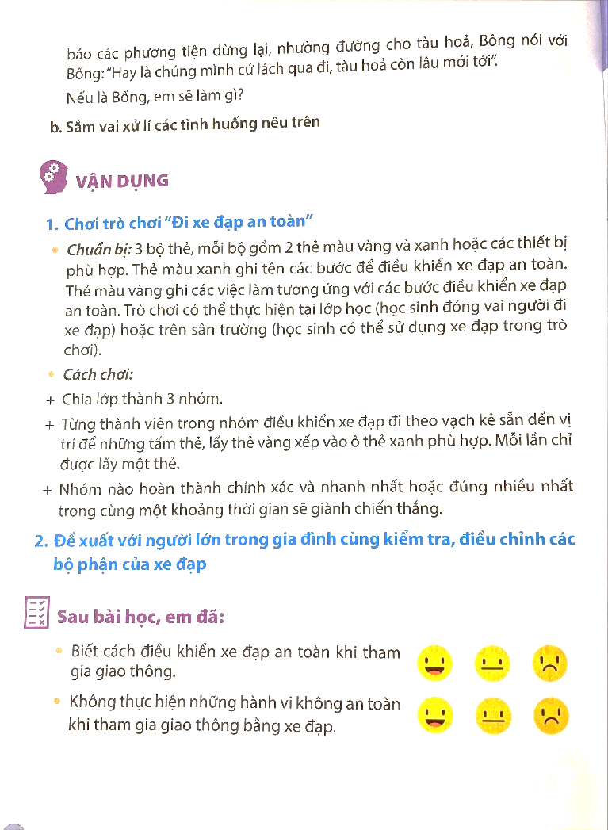
Vận dụng

